Slide 1


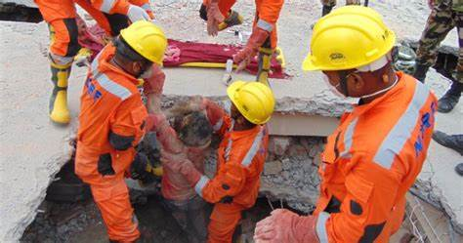
Lesson-7
एन.डी.आर.एफ. का परिचय तथा आपदा के दौरान एन.डी.आर.एफ. की भूमिका
Shri Gaikawad Sanket T, Dy. Commandant
Notes:
1

Slide 2
ऐसी आपदाओं के कारण भारत सरकार को आपदा प्रबंधन योजना तैयार करनी पड़ी और देश में आपदाओं से निपटने के लिए एक संस्थागत तंत्र स्थापित करना पड़ा ।
26 दिसंबर 2005 को डिजास्टर मैनेजमेंट (DM) एक्ट संसद द्वारा पारित किया गया था
आपदा प्रबंधन अधिनियम के अध्याय-VIII, धारा-44(1) मे किसी संकटपूर्ण स्थिति या आपदा के लिए विशेषज्ञ प्रतिक्रिया के उद्देश्य से एन.डी.आर.एफ बल का गठन किया गया था
एन.डी.आर.एफ का
गठन

Slide 3
राष्ट्रीय आपदा प्रतिक्रिया बल (एनडीआरएफ) की स्थापना आपदा प्रबंधन अधिनियम, 2005 के अधिनियमन के बाद 19 जनवरी 2006 को की गई थी। स्थापना के बाद से, इसकी आरंभिक 8 बटालियनों से बढ़कर आज 16 बटालियन हो गई हैं।
वर्तमान में, इसकी उपस्थिति 28 क्षेत्रीय प्रतिक्रिया केंद्रों (आर.आर.सी.) और 24 टैक्टिकल प्री-पोजिशनिंग लोकेशन (टी.पी.एल.) सहित 68 स्थानों पर है। एनडीआरएफ की प्रत्येक बटालियन में 18 विशिष्ट खोज और बचाव (एस.ए.आर.) टीम होते हैं जो आत्मनिर्भर होते हैं और जिनमें इंजीनियर, तकनीशियन, इलेक्ट्रीशियन, डॉग स्क्वॉड और चिकित्सा/अर्ध-चिकित्सा कर्मी जैसे विशेषज्ञ होते हैं। बल की स्वीकृत संख्या 18,556 है।
एन.डी.आर.एफ का
गठन

Slide 4
अपनी स्थापना के बाद से एनडीआरएफ ने 12,000 से अधिक ऑपरेशन चलाए हैं, 1,58,000 से अधिक लोगों को बचाया है और विभिन्न आपदाओं के दौरान 8.5 लाख से अधिक लोगों को सुरक्षित स्थानों पर पहुंचाया है।
इसने 13,000 से अधिक सामुदायिक जागरूकता कार्यक्रम (CAPs) और लगभग 8000 स्कूल सुरक्षा कार्यक्रम (SSPs) भी आयोजित किए हैं, जिनसे 93 लाख से अधिक छात्र और वयस्क लाभान्वित हुए हैं।
एन.डी.आर.एफ का
गठन

Slide 5
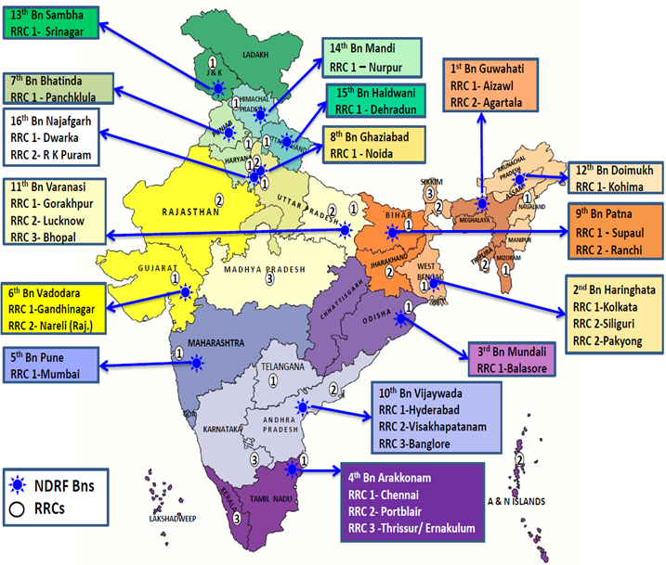
RRC 4 - Tirunelveli

Slide 6
एनडीआरएफ महानिदेशक के नेतृत्व में - श्री पीयूष आनंद (आईपीएस)
डिप्टी इंस्पेक्टर जनरल के नेतृत्व में सेक्टर-1. उत्तर क्षेत्र
2.पूर्व एवं उत्तर-पूर्व क्षेत्र
3.पश्चिम मध्य क्षेत्र
4.दक्षिण एवं दक्षिण-मध्य क्षेत्र कमांडेंट के नेतृत्व में 16 बटालियन
एनडीआरएफ: संरचना

Slide 7
एन.डी.आर.एफ: संरचना
प्रत्येक बटालियन में 1149 कार्मिकों की अधिकृत संख्या है ।
प्रत्येक बटालियन में 06 कंपनियाँ हैं और प्रत्येक कंपनी में 3 विशेषज्ञ टीमें हैं। आपदाओं तथा सी.बी.आर.एन. आपात स्थितियों से निपटने के लिए चिकित्सा, तकनीकी, इंजीनियरिंग और डॉग स्क्वायड सदस्यों सहित कुल 18 विशेषज्ञ टीमें हैं ।

Slide 8
खोज एवं बचाव दल की संरचना
Team Commander
(Inspector)
एनडीआरएफ यूनिट: 1149
कुल टीमें : 18
2 IC/ Ops Officer
(Sub Inspector)
Tech
Support
(6)
Sub Team A
(6)
Sub Team B
(6)
Sub Team C (6)
Team D
(6)
Dog
Squad
(3)
Medical
Support
Team
(2)
2 Comn
(SI+HC)
2 Struc. Engr.(SI)
1 Technician
1 Electrician
1 HC
5Const
1 SI
5 Const
1 HC
5 Const
3 Const
Dog Handlers
(Dogs 02 Nos)
1 Paramedic
1 Nursing Asstt
1 SI
5 Const
Adm.
Support
Team
(7)
1 HC
2 Support Staff (1 follower/1 Const)
4 Security (1 HC/3 Const*)
कुल संख्या: 44 + 03 ड्राइवर

Slide 9
परिचालनिक तैयारी
किसी भी आपदा से संबंधित ऑपरेशन कार्य के लिए तैयार रहता हे ।
ऑन व्हील्स: अलर्ट टीम / क्यूआरटी
प्रतिक्रिया समय: 20 मिनट के भीतर

Slide 10
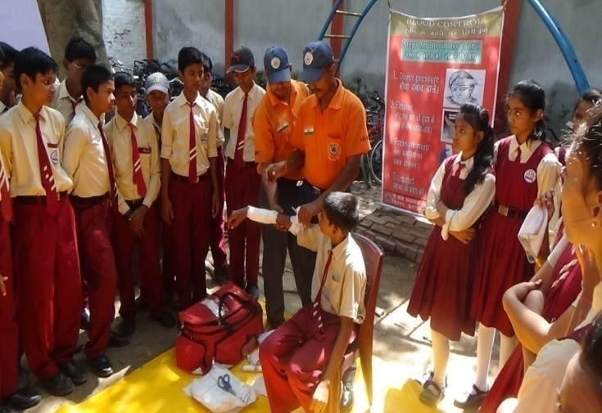
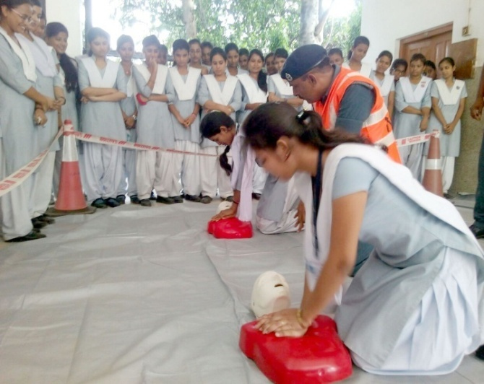
नियमित एवं गहन प्रशिक्षण।
एओआर का नियमित परिचय।
विभिन्न स्टेकहोल्डर्स के साथ संयुक्त अभ्यास करना
जिम्मेदारी वाले क्षेत्र में सामुदायिक जागरूकता (CAP) और स्कूल सुरक्षा कार्यक्रम (SSP) चलाना।
एस.डी.आर.एफ. और अन्य स्टेकहोल्डर्स को प्रशिक्षित करना।
एनडीआरएफ की भूमिका

Slide 11
स्तर-III आपदा पर सक्रिय तैनाती।
पीड़ितों की खोज और बचाव के दौरान उच्च तकनीक-विशेषज्ञ प्रतिक्रिया प्रदान करना।
प्रभावित क्षेत्रों में उपलब्ध लोगों और सामग्री के साथ तत्काल राहत प्रदान करना।
आपदा के दौरान

Slide 12
आपदा के बाद
आपदाग्रस्त क्षेत्रों में सामान्य स्थिति बहाल करने और उसे बनाए रखने में राज्यों की सहायता करना।

Slide 13
बाढ़ बचाव, सी.एस.एस.आर. और सी.बी.आर.एन. सम्बंधित ऑपरेशन में सक्षम।
पशु आपदा प्रबंधन में सक्षम।
किसी भी जलवायु परिस्थिति में किसी भी आपदा से सम्बंधित ऑपरेशन करने में सक्षम।
निरंतर एवं लम्बे समय तक बचाव कार्य करने में सक्षम।
एन.डी.आर.एफ. बचावकर्मियों द्वारा कौशल के उच्च मानक बनाए रखना।
अत्यधिक विशिष्ट उपकरणों की उपलब्धता
उच्च गतिशीलता
देश के भीतर और अंतर्राष्ट्रीय स्तर पर भी आपदा प्रतिक्रिया कार्य करने में सक्षम।
क्षमताएँ: एनडीआरएफ

Slide 14
घटना प्रतिक्रिया प्रणाली (IRS)
“घटना प्रतिक्रिया प्रणाली (IRS) एक मानकीकृत, घटनास्थल पर, सभी खतरों की घटना प्रबंधन अवधारणा है जिसका उपयोग किसी घटना या नियोजित घटना के लिए घटना से संबंधित घोषित उद्देश्यों को प्रभावी ढंग से पूरा करने के लिए किया जा सकता है।”
यह प्रणाली आपदाओं, आपात स्थितियों और नियोजित घटनाओं के दौरान विभिन्न संगठनों को शीघ्रता से एकीकृत करने और एक साथ काम करने के लिए एक सामान्य प्रतिक्रिया ढांचा प्रदान करती है।

Slide 15
आईआरएस प्रणाली भूमिकाओं और ज़िम्मेदारियों की स्पष्टता, संसाधनों और सूचना प्रबंधन के प्रभावी उपयोग, साथ ही सहभागी विभागों/ संगठनों के समन्वय को सुनिश्चित करके एक व्यवस्थित प्रतिक्रिया को बढ़ावा देती है। घटना प्रतिक्रिया प्रणाली एक सामान्य संगठनात्मक संरचना के भीतर संचालित सुविधाओं, उपकरणों, कर्मियों, प्रक्रियाओं और संचार का उपयोग करती है।
यह पदानुक्रमित और मॉड्यूलर संरचना प्रदान करता है जिसमें नियंत्रण की इष्टतम अवधि के साथ कमांड की एकता होती है जो प्रत्येक हितधारक के लिए पूर्वनिर्धारित भूमिकाओं के साथ एकीकृत कमांड संरचना में विश्वास करता है जिससे अधिकारियों की जिम्मेदारी और जवाबदेही सुनिश्चित होती है।
घटना प्रतिक्रिया प्रणाली (IRS)

Slide 16
घटना प्रतिक्रिया प्रणाली
जिम्मेदार अधिकारी (RO)
नोडल अधिकारी
(वायु संचालन)
इंसिडेंट कमांडर
(IC)
डिप्टी
सूचना अधिकारी
संपर्क अधिकारी
सुरक्षा अधिकारी
संचालन अनुभाग
योजना अनुभाग
लोजिस्टिक्स
अनुभाग

Slide 17
घटना प्रतिक्रिया प्रणाली
संचालन अनुभाग
स्टेजिंग एरिया
प्रतिक्रिया शाखा (बचाव एवं राहत)
परिवहन
दिविजोनल (भौगोलिक)
सड़क
रेल
एकल संसाधन
पानी
टास्क फोर्स/स्ट्राइक टीम
वायु

Slide 18
घटना प्रतिक्रिया प्रणाली
योजना अनुभाग
संसाधन इकाई
स्थिति इकाई
दस्तावेज़ीकरण इकाई
विमुद्रीकरण इकाई

Slide 19
घटना प्रतिक्रिया प्रणाली
लॉजिस्टिक अनुभाग
सेवा शाखा
सहायता शाखा
वित्त शाखा
संसाधन प्रावधान इकाई
समय इकाई
संचार इकाई
मुआवजा/दावा इकाई
चिकित्सा इकाई
सुविधा इकाई
खरीद इकाई
खाद्य इकाई
ग्राउंड सपोर्ट यूनिट
लागत इकाई

Slide 20
एम.एफ.आर
सी.एस.एस.आर
सी.बी.आर.एन आपातकाल
हेली-स्लिथरिंग
सतह और पानी के नीचे बचाव तकनीक
पशु बचाव तकनीकें
प्रशिक्षण: एन.डी.आर.एफ

Slide 21
प्रत्येक एनडीआरएफ इकाई INSARAG मानक के अनुसार 310 अत्याधुनिक उपकरणों से सुसज्जित है।
      सी.एस.एस.आर. (भूकंप) : 124 उपकरण
      जल बचाव/गोताखोरी: 12 उपकरण
      पर्वतारोहण / उच्च-ऊंचाई बचाव: 16 उपकरण
      मेडिकल फर्स्ट रिस्पांस: 112 उपकरण
      सी.बी.आर.एन आपात स्थिति: 46 उपकरण
एन.डी.आर.एफ: उपकरण

Slide 22
एन.डी.आर.एफ द्वारा विदेश में आपदा प्रतिक्रिया

Slide 23
11 मार्च, 2011 – जापान पर तिहरी आपदा (भूकंप, सुनामी और परमाणु रिसाव) आई।
एनडीआरएफ की एक टीम (46 कार्मिक) ओनागावा , जापान में तैनात।
शून्य से नीचे के तापमान में काम करते हुए, उन्होंने 7 शव और पचास मिलियन येन मूल्य की जापानी मुद्रा बरामद की।
एन.डी.आर.एफ. के अनुकरणीय समर्पण और करुणा की जापानी सरकार, लोगों, मीडिया और सबसे महत्वपूर्ण रूप से दोनों देशों के माननीय प्रधानमंत्रियों द्वारा व्यापक रूप से सराहना की गई।
पहला अंतर्राष्ट्रीय प्रतिक्रिया अभियान

Slide 24
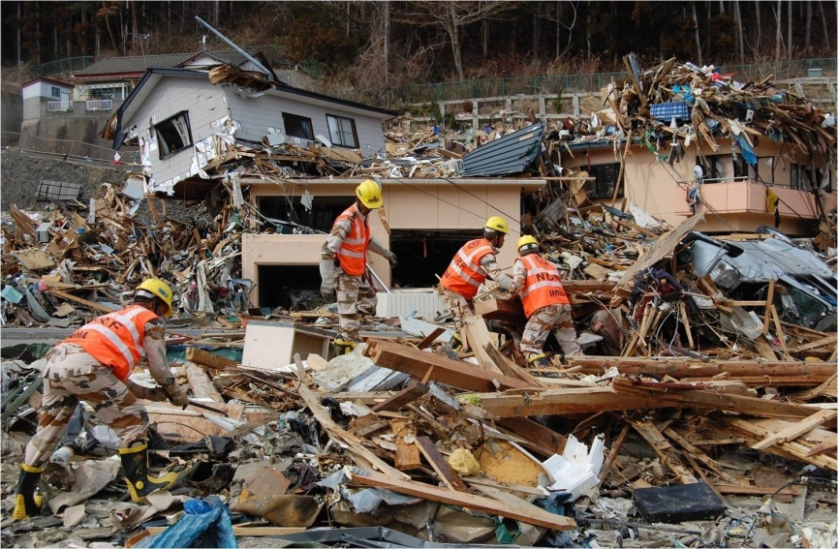
जापान ऑपरेशन, 2011

Slide 25
तुर्की भूकंप
(ऑपरेशन दोस्त)
एनडीआरएफ बचाव दल को तुर्की भेजा गया
दिनांक : 7 फ़रवरी 2023 समय : 1700 बजे
सोमवार 6 फरवरी को सीरियाई सीमा के निकट तुर्की के दक्षिणी भाग में 7.8 तीव्रता का भीषण भूकंप आया।

Slide 26
कुंभ मेला – 2019 और 2025
चक्रवात महा - 2019
चक्रवात बुलबुल - 2019
चक्रवात फनी - 2019
चक्रवात वायु - 2019
मथुरा में बोरवेल हादसा - 2019
भारत में परिचालन गतिविधियाँ –
2019-20

Slide 27
मुंबई के डोंगरी में बिल्डिंग ढह गई – 2019
नाव पलटना - 2019
केरल में भूस्खलन - 2019
जिला - धारवाड़ ( कर्नाटक ) में निर्माणाधीन इमारत का ढहना - 2019
चक्रवात 2019-20
भारत में परिचालन गतिविधियाँ –
2019-20

Slide 28
निष्कर्ष
जागरूकता
प्रशिक्षण
संसाधन
योजना
अभ्यास
प्रभावी आपदा प्रबंधन के लिए तैयारी बहुत महत्वपूर्ण है
Notes:
क. तैयारी प्रभावी इवेंट कमांड की कुंजी है
(1) तैयारी जागरूकता, प्रशिक्षण, उपकरण, संसाधन और योजना का संयोजन है।
(2) WMD घटना या किसी अन्य बड़ी आपदा के लिए तैयार रहने के लिए, एजेंसियों को बहु-एजेंसी समन्वय प्रणाली स्थापित करने की आवश्यकता है।
ख. जागरूकता
(1) प्रथम प्रतिक्रियाकर्ताओं को आतंकवादी घटनाओं और रासायनिक, जैविक, रेडियोलॉजिकल एजेंटों के खतरों के बारे में पता होना चाहिए।
(2) प्रत्युत्तरदाताओं को रासायनिक, जैविक, रेडियोलॉजिकल एजेंटों के विरुद्ध उपयुक्त सुरक्षात्मक उपकरण की आवश्यकता होती है।
(3) प्रत्युत्तरदाताओं को WMD घटना में प्रारंभिक कार्रवाई की पहचान करने में प्रशिक्षण की आवश्यकता होती है, जिसमें सूचना एकत्र करना और रिपोर्ट करना भी शामिल है।
(4) WMD जागरूकता अनुचित भय को दूर करने में मदद करती है।

Slide 29
धन्यवाद

